Slide 1
Проектная деятельность по нравственно-патриотическому воспитанию в первой младшей группе детского сада
Выполнила: Худякова Татьяна Сергеевна

Slide 2
Цель проекта:
создание социальной ситуации для приобщения детей к общечеловеческим нравственным ценностям; пробуждения в детях любви к родной земле; формирования важнейших черт русского национального характера.

Slide 3
Показ русских народных сказок

Slide 4
Музыкально-дидактическая игра «Угадай, на чем играю»
Цель: развивать устойчивое слуховое внимание, умение различать инструменты на слух по их звучанию.

Slide 5
Подвижная игра «Солнце или дождик?» Цель: развивать умение переключать слуховое внимание, выполнять действия согласно различному звучанию бубна. Дидактическая игра по развитию речи «Кап-кап-кап»
Дождик, дождик,
Кап-кап-кап!
Мокрые дорожки.
Нам нельзя идти гулять –
Мы промочим ножки.
(Русская народная песня)
Цель: развивать голосовой аппарат, вырабатывать умение произносить звукоподражания громко и тихо.

Slide 6
Дидактическая игра по развитию речи «На птичьем дворе»
Наши уточки с утра:
- Кря-кря-кря!
- Кря-кря-кря!
Наши гуси у пруда:
- Га-га-га!
- Га-га-га!
А индюк среди двора:
- Бал-бал-бал!
- Бал-бал-бал!
Наши гуленьки вверху:
- Грру-грру-грру!
- Грру-грру-грру!
Наши курочки в окно:
- Ко-ко-ко!
- Ко-ко-ко!
А как Петя-петушок
Рано-рано поутру
Нам споет «Ку-ка-ре-ку!»
(Русская народная песня)

Slide 7
Упражнение на развитие дыхательного аппарата «Бабочка, лети!»
Бабочка-коробочка,
Полети на облачко,
Там твои детки –
На березовой ветке!
(Русская народная приговорка)
Цель: вырабатывать длительный непрерывный ротовой выдох.

Slide 8
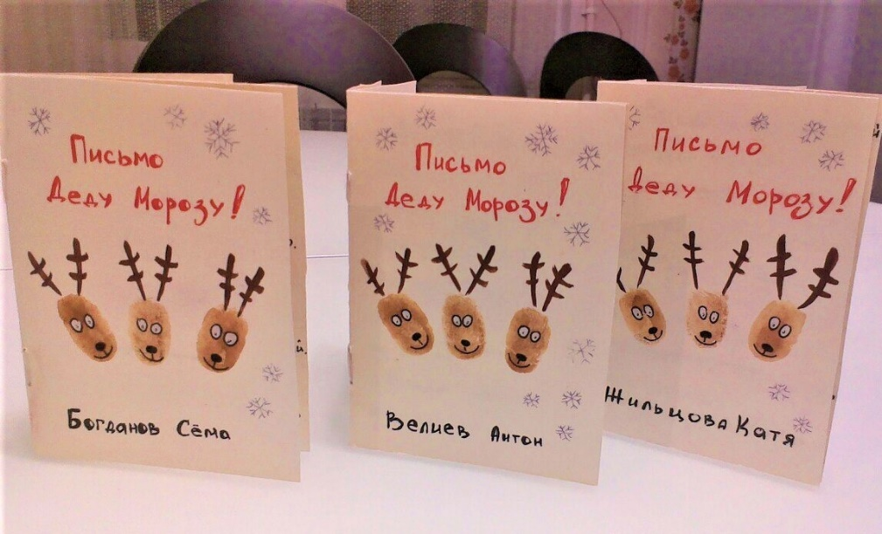
Сочинение рассказов с детьми на нравственно-патриотическую тему

Slide 9
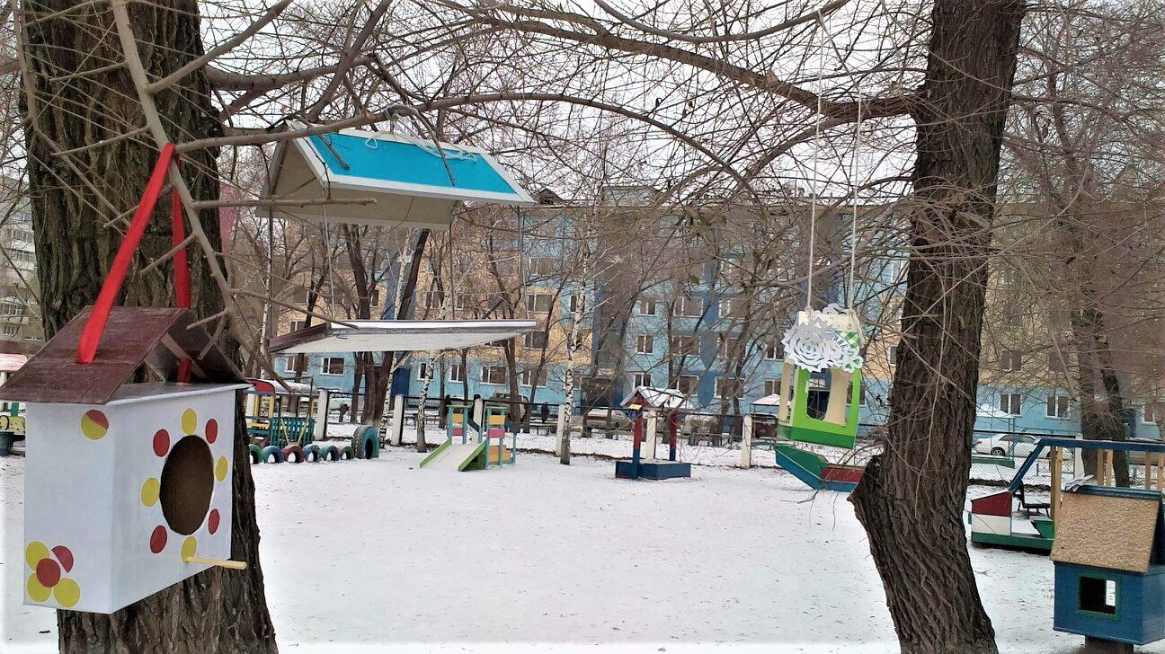
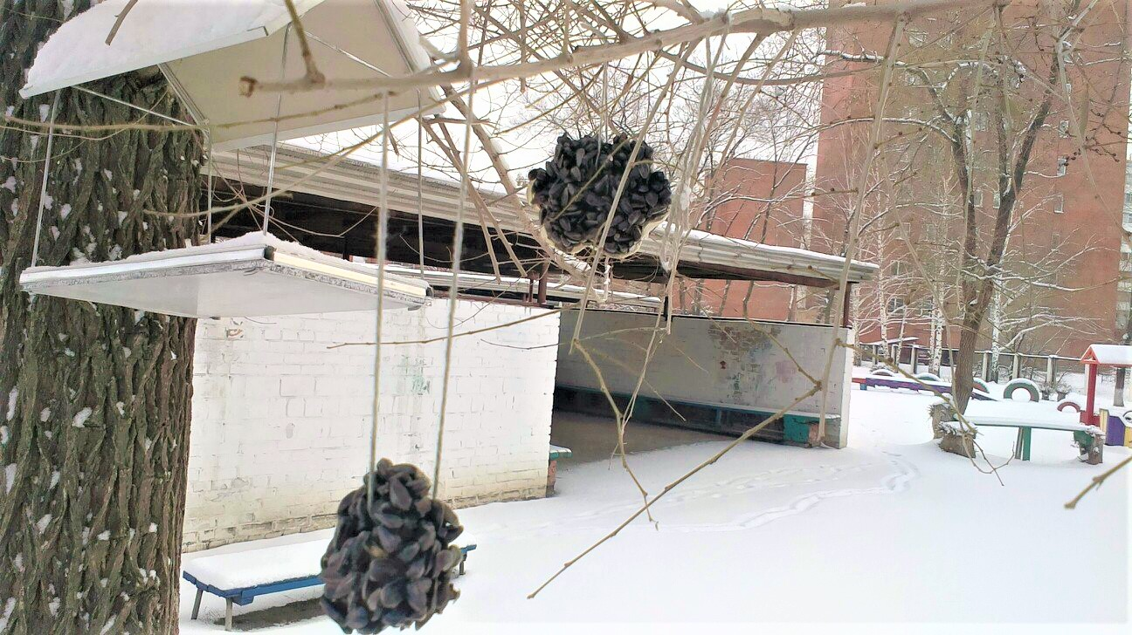
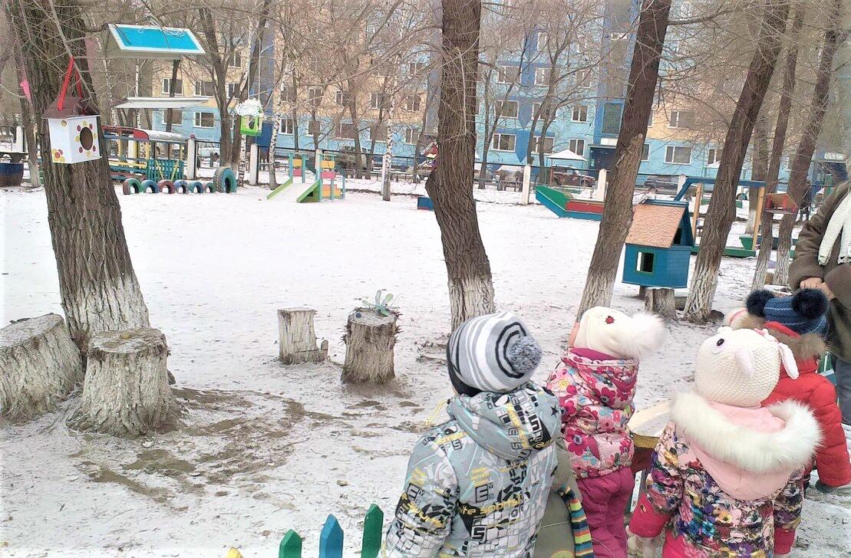
Целевые прогулки, наблюдения
Организуем подкормку птиц зимой.

Slide 10
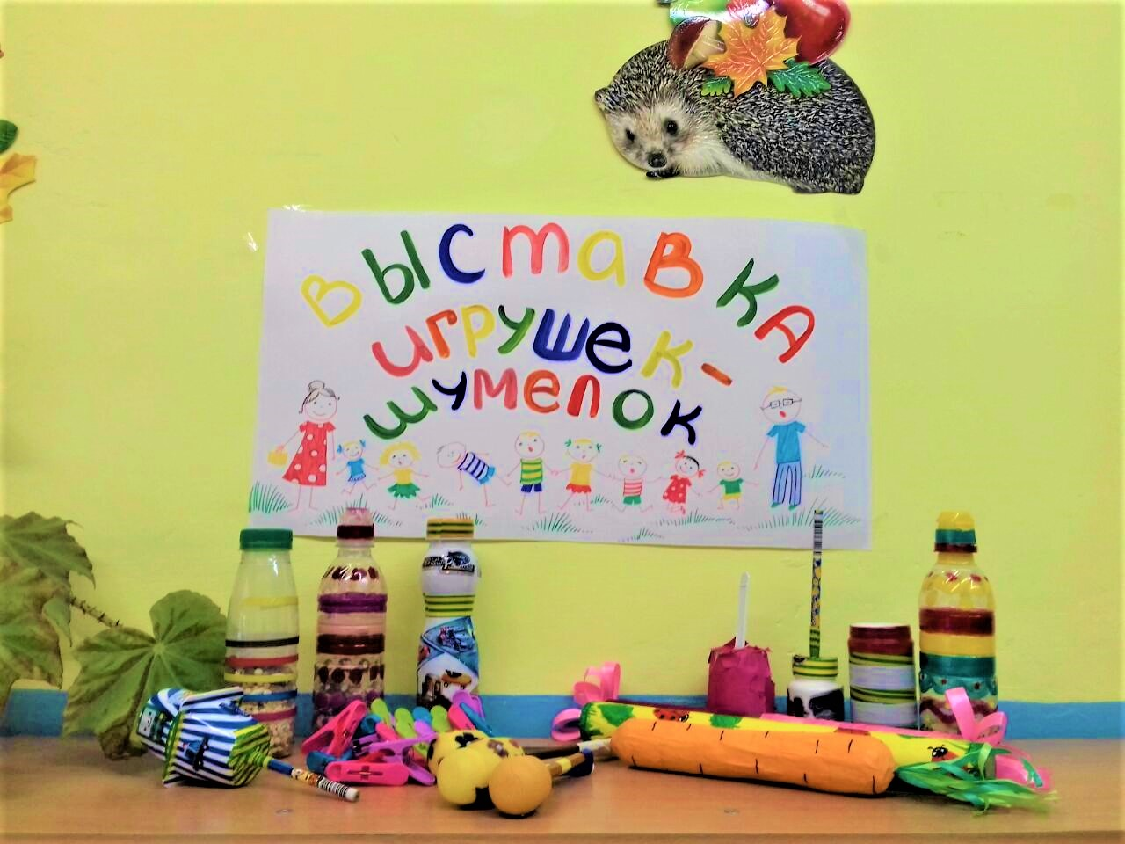
Работа с родителями
Изготовление звучащей игрушки, игрушки-шумелки
Подбор костюмов для исполнения ролей в музыкальной сказке «Теремок»
Съмка и монтаж музыкальной сказки «Теремок»
Консультация «Нравственно-патриотическое воспитание детей дошкольного возраста»

